Slide 1
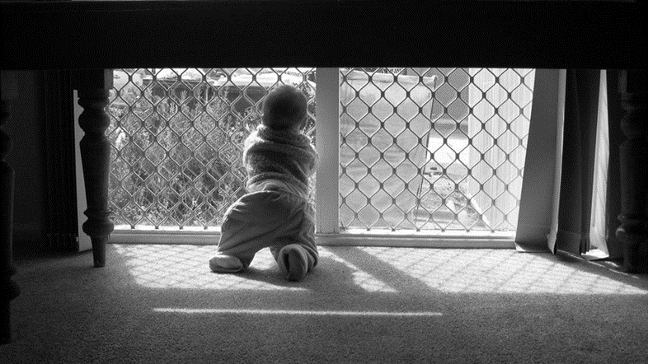
سندرم کم مادری
Maternal separation syndrome
سلسله مباحث پیشگیری
از آسیب‌های اجتماعی
(1)
نوذر نخعی
استاد پزشکی اجتماعی
دانشگاه علوم پزشکی کرمان

Slide 2
صفر تا 8 سالگی
پیشگیری ریشه ای (جلوگیری از استقرار عامل خطر در سنین کودکی)
پیشگیری اولیه/ (مهار عامل خطر)
پرفشاری خون
نوع ریشه ای: کودکان به تلویزیون عادت نکنند، غذای شور نخورند، کیک خامه ای نخورند و ...
نوع اول: رژیم غذایی
نوع دوم: اندازه گیری فشار خون و درمان
نوع سوم: درمان عوارض چشمی، قلبی، کلیوی
پیشگیری ثانویه/ (غربالگری و تشخیص زودهنگام)
پیشگیری نوع سوم/ (درمان و بازتوانی)

Slide 3
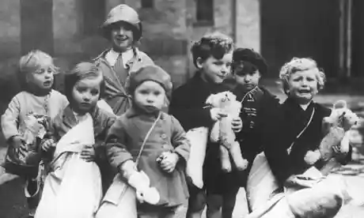
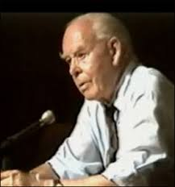
جنگ جهانی دوم
A British psychologist, psychiatrist, and psychoanalyst

Slide 4
مدرن شدن جامعه و رواج فردگرایی...

Slide 5
برنده بزرگترین جایزه روانپزشکی دنیا در 1975
فقر غذایی بدتر است یا فقر عاطفی؟
آیا کودک صرفاً بخاطر گرسنگی به مادرش می‌چسبد؟

Slide 6
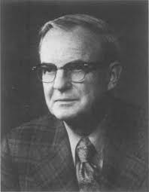
مادر برتر از دید هارلو:
صبر و حوصله و بردباری بی پایان...
24 ساعت شبانه روز در دسترس کودک..
هیچگاه به او ناسزا نمی‌گوید...
هیچگاه هنگام عصبانیت او را کتک نمی‌زند...
superior mother: ‘a mother with infinite patience, a mother available twenty-four hours a day, a mother that never scolded her infant and never struck or bit her baby in anger’

Slide 7
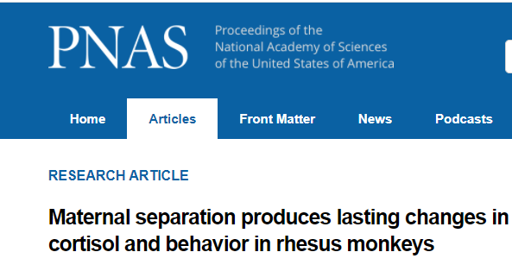
مطالعه بر میمون ها
231 میمون در 3 گروه
1- در آغوش مادر
2- 37 روز محروم از مادر در شرایط ایده آل تغذیه و نگهداری در کنار هم سن و سال ها
3- 37 روز محروم از مادر در شرایط ایده آل تغذیه و نگهداری در کنار شیشه معلق آب داغ
بعد از 6 ماه همه در یک اجتماع نگهداری شدند

Slide 8
مطالعه بر میمون ها (ادامه)
میمون های نر گروه سوم با احتمال بیشتری دچار بیماری های جسمی شدند
میمون های ماده گروه دوم دچار ریزش مو و جراحت شدند.
هر دو گروه اختلالات رفتاری به مراتب بیشتری داشتند.

Slide 9
These results demonstrate that the deleterious effects of MS on rhesus monkeys cannot be compensated by a later normal social life
غیر قابل جبران!!!

Slide 10
بچه موش ها روزی 6 ساعت کنار مادر نبودند.
این جدایی، سبب شد بعد از بلوغ به سمت شیشه محتوی الکل کشیده شوند تا آب
بخصوص در زمان استرس

Slide 11
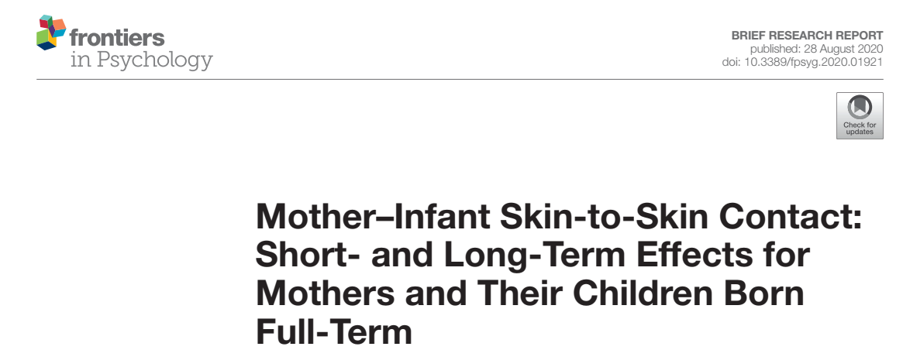
تاثیر تماس پوست به پوست مادر و نوزاد (هفته اول) در پیگیری 9 ساله...
Had more reciprocal exchanges that were open and accepting of the partner’s perspective.
صمیمیت دو طرفه مادر و فرزند حرف شنوی بیشتر فرزند در دبستان

Slide 12
Everyone knows how babies are made, but scientists are only just beginning to understand the making of a mother.
خیلی ها می‌دانند که یک بچه چگونه شکل می‌گیرد ولی....
mothers are destined to mimic their own moms
خیلی از مادران روش مادر خود را در پیش می‌گیرند
How maternal aggression makes females the world’s most formidable creatures.
خوفناک‌ترین مخلوق عالم

Slide 13
Anything from the fear of romantic commitment to serial killing—stem from their troubled relationships with their mothers during childhood.

Slide 15
آزمایش معروف استاد ممتاز روانشناسی تکامل دانشگاه ماساچوست

Slide 16
Mothers brain mechanisms that exhibit selective sensitivity to the face of their own child.
عکسبرداری از مغز نشان میدهد که واکنش مغز مادران نسبت به چهره کودک خود متفاوت از کودکان دیگر است

Slide 17
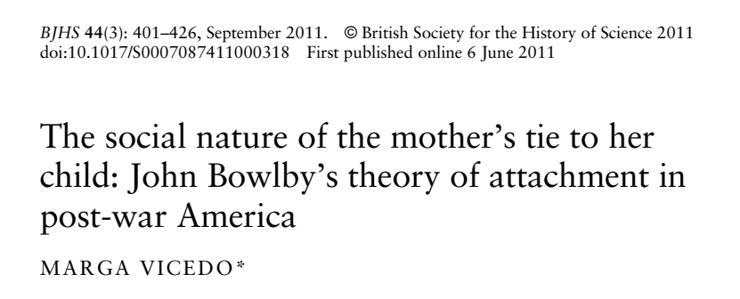
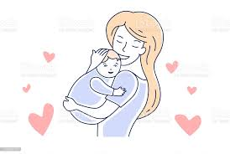
فارغ التحصیل هاروارد و استاد دانشگاه تورنتو
The future of a child’s mind is determined by her mother’s heart
آینده عقل و شعورکودک را قلب مادر می سازد!

Slide 18
تاثیر عدم حضور مادر در کنار کودک، بر افسردگی و نگرش دانش آموزان متوسطه اول
گروه یک: کم مادری در سن زیر 5 سال
گروه دو: کم مادری در سن بالای 5 سال
گروه سه: در کنار مادر

Slide 19
نتیجه گیری این تحقیق
Mothers who have to leave their children for work should try to leave after their children are 5years old.
If the mother has to leave their children earlier, they should try to increase the meeting frequency.
مادرانی که باید بخاطر شغلشان، مدتی از کودکشان جدا شوند، سعی کنند حتی المقدور به بعد از 5 سالگی موکول شود.
اگر نتوانستند حداقل فاصله محل کار طوری باشد که چند مرتبه در طول روز با کودک خود تماس داشته باشند

Slide 20
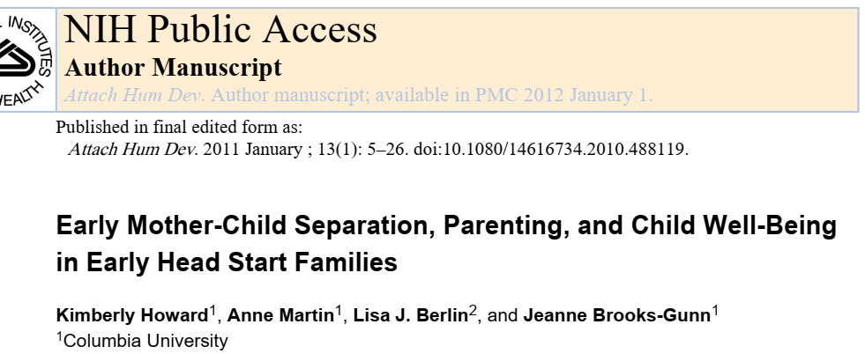
سوال: در صورتیکه کودکان در 2 سال اول زندگی حداقل یک هفته تجربه کم مادری داشته باشند، چه تاثیری بر رفتار آنان در پیش دبستانی دارد؟

Slide 21
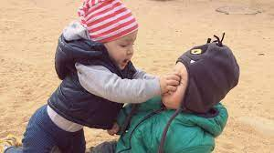
مطالعه کم مادری بر 2080 خانواده و کودکان آنها، از بدو تولد تا سن 5 سالگی
The occurrence of a mother-child separation of a week or longer within the first two years of life was related to higher levels of aggression (at ages 3 and 5) The effects of separation on children’s aggressive behavior are early and persistent
هم در 3 سالگی و هم در 5 سالگی پرخاشگری و تندخویی بیشتری داشتند و این عارضه ماندگار است

Slide 22
Former evacuees reported 1.7 (OR) more severe depressive symptom.
Those separated from their father because of the father’s military assignment did not differ from those who were not separated.
مطالعه افراد در سن 60 سالگی از نظر افسردگی
سابقه جدایی از مادر: 1.7 برابر افسردگی
سابقه اعزام پدر: به جبهه تفاوتی نداشتند.

Slide 23
تجربه کم مادری، سبب تغییرات طولانی مدت در مغز می شود.
تاثیرات طولانی مدت بر یادگیری و شناخت
بیماریهای روان
پرخاشگری
افزایش تمایل به مصرف مواد
Maternal deprivation or separation triggers long-lasting changes in the brain.
Provokes long-term effects on learning and cognition, the development of mental disorders, aggression, and an increased tendency for the drug abuse

Slide 25
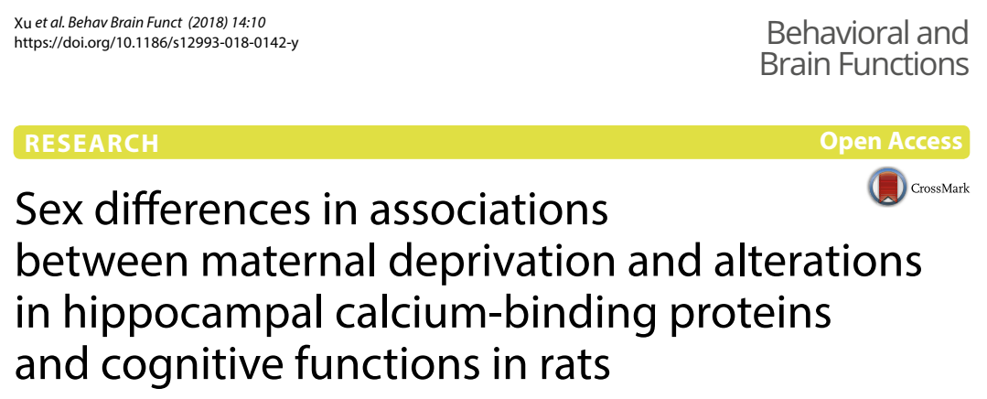
Male rats are relatively more vulnerable to MD stress than female rats
پسران در قیاس با دختران در برابر کم مادری آسیب پذیرترند.

Slide 26
From all births registered in March 1946 in England, Wales and Scotland. Data have been collected on 23 occasions from birth with the latest data collection in 2006–2011.
These results indicate that relationships with fathers and mothers which are supportive, affectionate and allow the child appropriate autonomy may promote good psychological functioning across life up to and including the seventh decade.
مطالعه افراد از 1946 تا 2011 در بریتانیا نشان داد:
رابطه عاطفی و مهربانانه پدر و مادر با کودک تضمین کننده سلامت روان فرزندان آنان حتی در 70 سالگی است

Slide 27
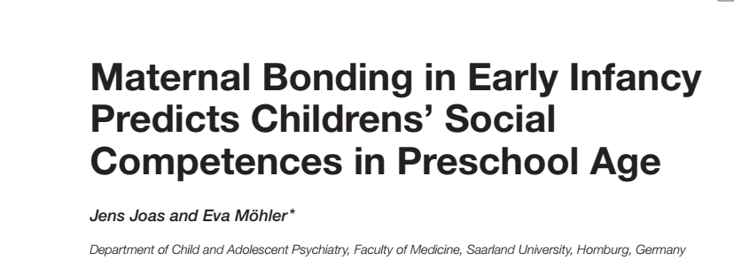
an early influence of maternal bonding on childrens’ social skills in preschool age. school readiness
academic success
and its protective function against developmental psychopathology
تاثیر محبت مادر به شیرخوار بر درس و مشق کودک پیش دبستانی
مهارت اجتماعی بیشتر
نمرات بهتر
آسیبهای روانی کمتر

Slide 28
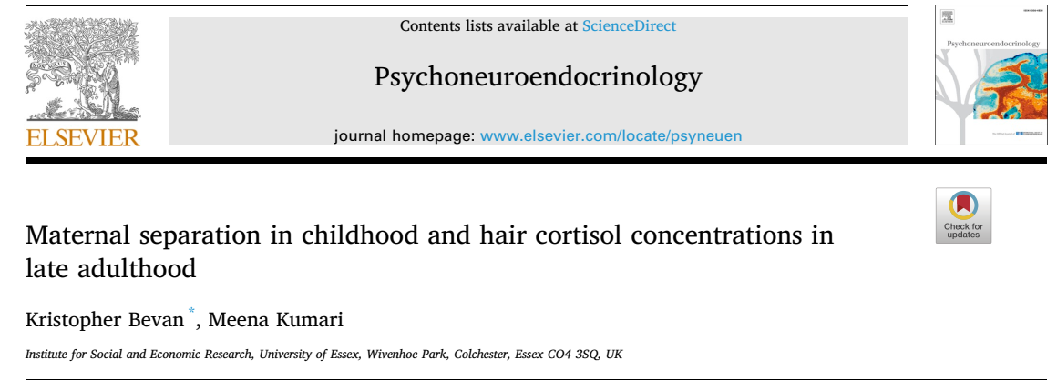
رابطه جدایی از مادر در کودکی و سطح استرس در 70 سالگی!
In conclusion, we found that maternal separation for one year or longer during childhood is independently associated with an increase in hair cortisol in late adulthood

Slide 29
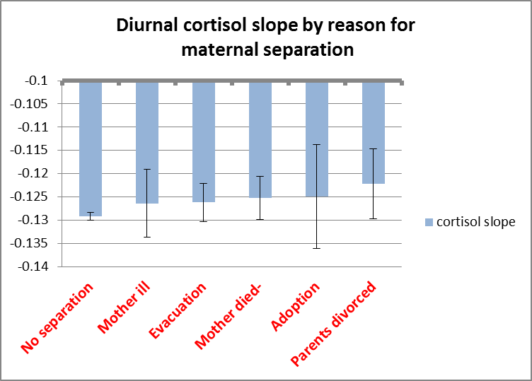
Maternal separation and decrease in cortisol level during the day Men and women: Whitehall II
Coeff.
Less healthy
More healthy
Sharper slope is healthier

Slide 30
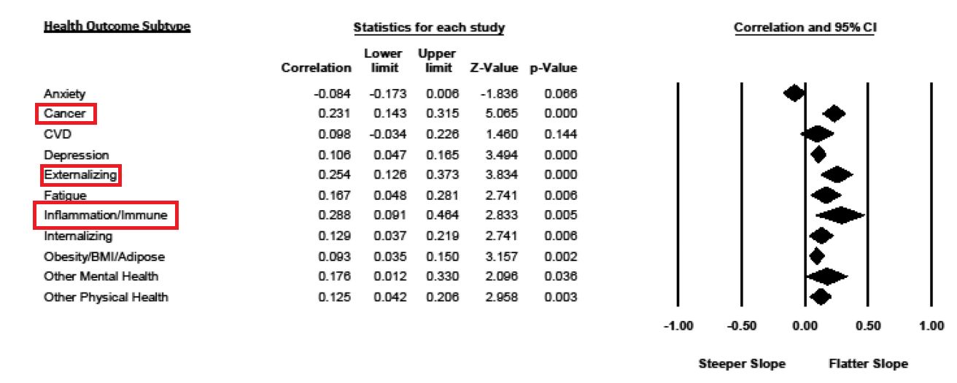

Slide 31
President of The Heritage Foundation Kay C. James
Most mothers may not even realize that their role has an impact that goes far beyond their own families—a role so pivotal to society.
I’m one such example. I grew up poor in a single-parent home. My mother got on a bus early every morning to go to work
اکثر مادران از تاثیر محوری خود بر جامعه غافلند!

Slide 32
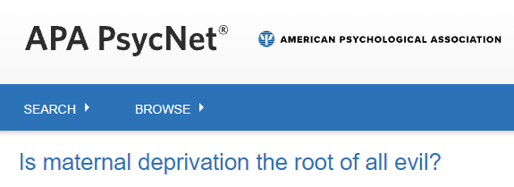
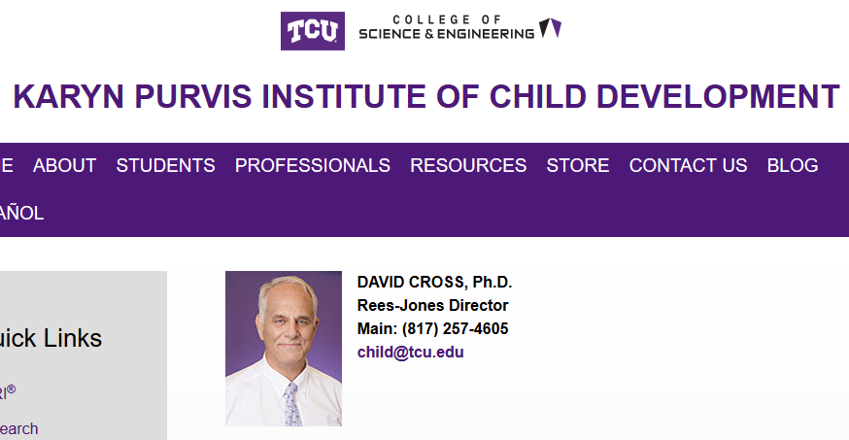

Slide 33
آیا کم مادری ریشه و منشاء همه بدی‌ها است؟
we can conclude, with some degree of certainty, that although not all maternally deprived (or psychological abandoned) individuals will become antisocial, virtually anyone who in fact becomes antisocial will have been maternally deprived. In this sense, then, we can conclude that maternal deprivation may actually be the root of all evil.
But the converse is also true, maternal (or more generally, parental) care is the foundation for our humanity, that which makes us essentially human
با اطمینان زیادی میگویم که تمام کسانیکه رفتارهای ضداجتماعی دارند، سیرمحبت مادر نشده اند، البته هرکس سیر محبت نشد الزاماً خطاکار نمی‌شود.
برعکس، مهر مادری و کلی تر از آن والدین هستند که از ما انسان می‌سازند...

Slide 34
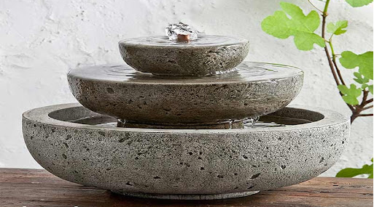
ضرورت آموزش به زنان باردار و همسرانشان

Slide 35
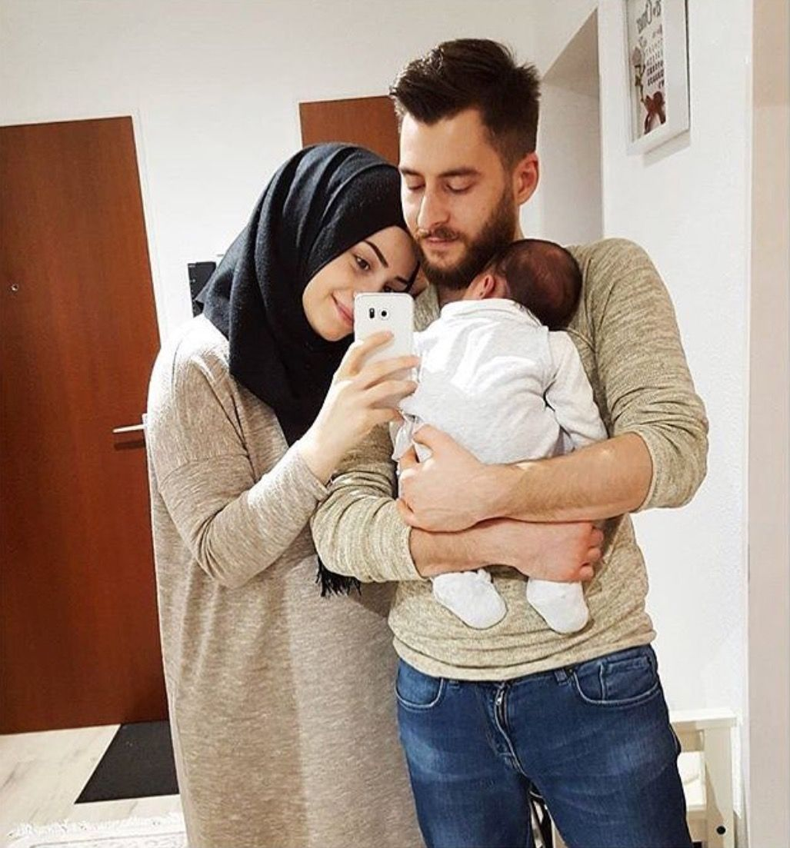
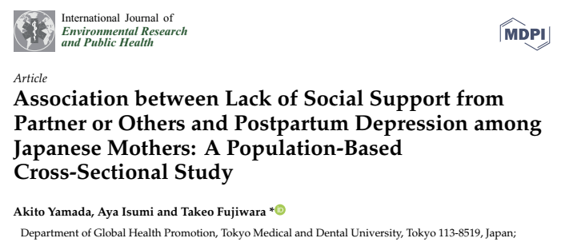
Mothers who have no social support from either a husband were 7.2 times more likely to show PPD.
مادرانی که حمایت اجتماعی از همسر و دیگران نداشته باشند، 7.2 برابر دچار افسردگی می‌شوند...‌..

Slide 36
The level of marital adjustment for mothers increases the maternal attachment.
whose spouses help care for the baby
هرچه رضایت زناشویی زوجین بیشتر باشد و مرد همسرش را بیشتر حمایت کند، ارتباط و اتصال مادر و کودک قویتر می‌شود.

Slide 37
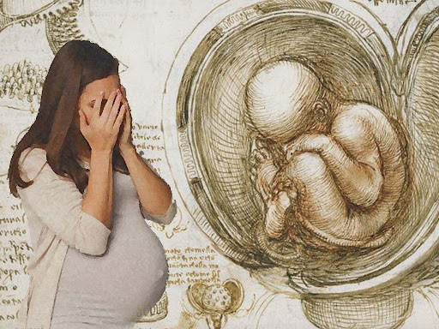
the maternal level of stress, anxiety and postnatal depressive symptoms are significantly correlated with the maternal–infant bond in Polish mothers.
هرچه اتصال شیرخوار و مادر بیشتر باشد احتمال افسردگی و اضطراب مادر کمتر می‌شود.

Slide 39
مادرش گر سیلیی بر وی زند ** هم به مادر آید و بر وی تند
از کسی یاری نخواهد غیر او ** اوست جمله شر او و خیر او

Slide 40
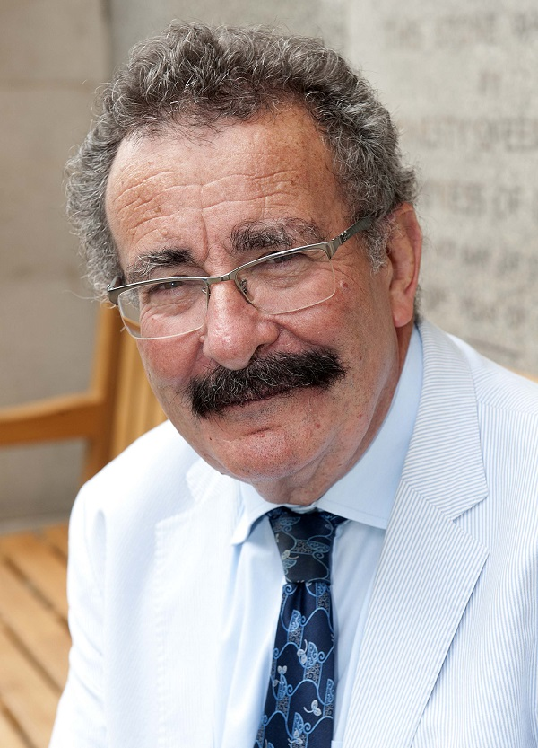
Parenting is therefore more important than we could ever have imagined. Although I (Robert Winston) have published over 300 papers in medical journals and worked to develop IVF techniques,
if I’m really honest, the most important achievement is undoubtedly my own three children. I don’t have any doubt about that.
بزرگترین افتخار من بدون شک این است که پدر سه فرزندم!
در اینمورد هیچ شکی ندارم....

Slide 41
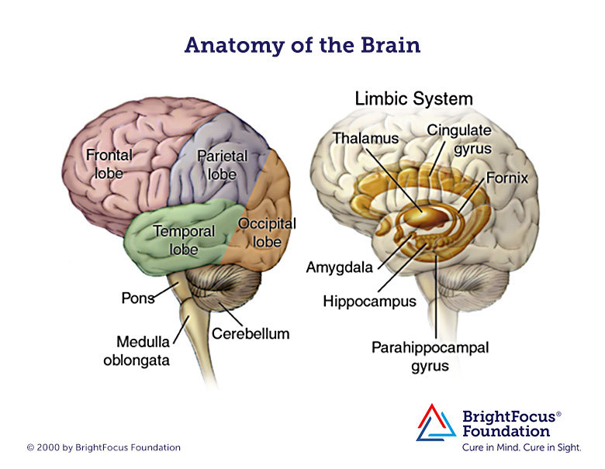
اثرات کم مادری بر مغز
کاهش رشد نیمه چپ مغز: افسردگی
افزایش حساسیت سیستم لیمبیک: اضطراب
کاهش رشد هیپوکامپ:
اختلال در حافظه و یادگیری
Reduced growth in the left hemisphere which may lead to associated increased depression risk for depression. • Increased sensitivity in the limbic system which can lead to anxiety disorders. • Reduced growth in the hippocampus that could contribute to learning and memory impairments.

Slide 42
Mice put in the care of loving mothers (who are attentive and lick them caringly) grow up to be better mothers themselves when they have pups. This effect is so strong that it can even stretch over two generations, with granddaughter mice being better mothers and be able to cope with stress better too, all because their grandmother took good care of their mother.
موش هایی که مادرشان حسابی محبتشان کرده باشد، وقتی خودشان مادر شدند بسیار مهربانند.
تا دو نسل بعد (یعنی نوه) این آبشار ادامه می یابد.
نوه های آنان در برابر استرس ها سازگاری بهتری دارند.

Slide 43
Hugs, lullabies and smiles from parents could inoculate babies against heartbreak, adolescent angst and even help them pass their exams decades later.
بغل کردن، لالایی خواندن، و لبخند والدین میتواند کودکان را در آینده در برابر خیلی از بیماریها واکسینه نماید و حتی کمک کند امتحانات سنگین را قبول شوند.

Slide 44
امام صادق (ع) فرمودند:
مردی به حضور رسول گرامی اسلام صلی الله علیه و آله آمده و عرضه داشت: ای رسول خدا! به کدامیک از بستگانم نیکی کنم؟ فرمودند: به مادرت. مرد پرسید: بعد از آن؟ فرمودند: به مادرت. برای بار سوم پرسید: پیامبر اکرم صلی الله علیه و آله فرمودند: مادرت. در نوبت چهارم حضرت فرمودند: به پدرت نیکی کن!
الکافی (ط - الإسلامیة)، ج 2، ص: 409

Slide 46
